Slide 4
遊戲：我要做議員

Slide 5
遊戲規則
學生將分為小組，每組約5-6人
每組有一人為參選人，其餘人為該參選人的智囊團
每位參選人抽取一個信封，信封面上標有角色的名字

Slide 6
立法會與法治

Slide 7
現在派發遊戲物資源...

Slide 8
流程
第一部分
參選資格——來學習吧！什麼是法治和立法會
第二部分
競選一：搶答吧！成為地表最強參選人！
第三部分
競選二：辯論吧！《國歌條例草案》
第四部分
感想

Slide 9
議員的第一步——取得參選資格
來學習吧 !
什麼是法治和立法會

Slide 10
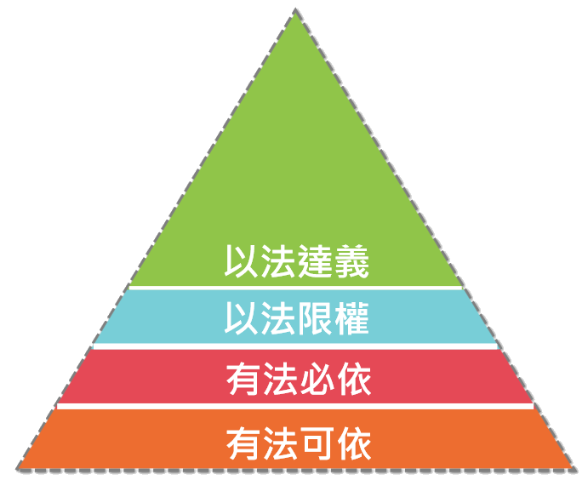
法治的4個層次

Slide 11
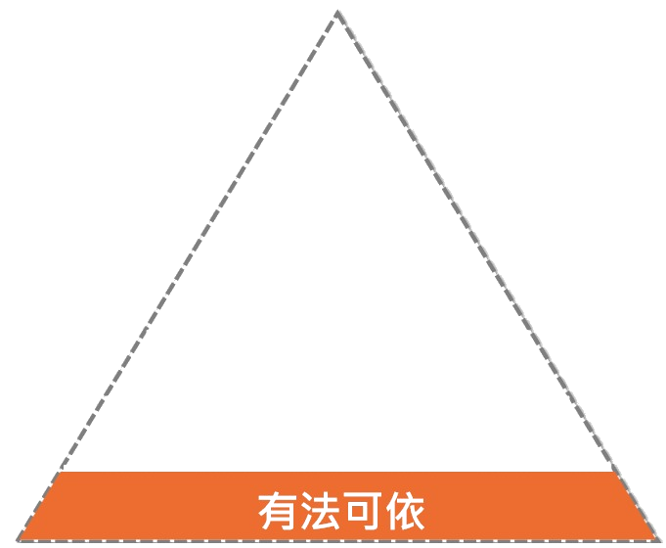
法治的4個層次
第一層：
法治的基礎
法律條文需公開、清晰易明及不應要求做不到的事情
法律面前人人平等

Slide 12
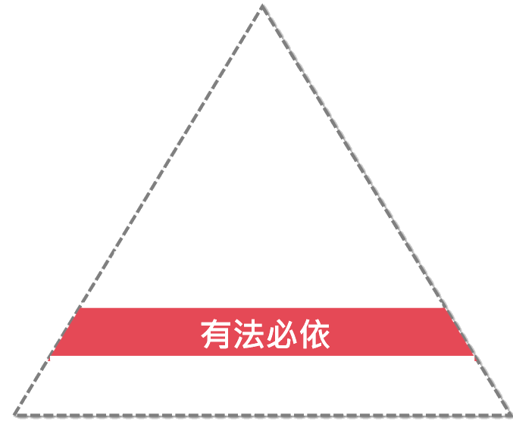
法治的4個層次
第二層：
官員和公民均需守法
目的：
法律為重要的管治工具
維持社會秩序

Slide 13
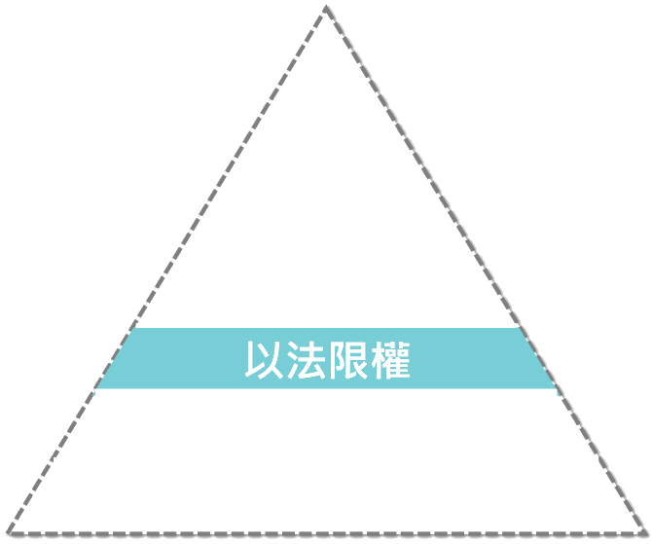
法治的4個層次
第三層：
目的：
限制權力
限權機制
憲法
獨立的司法機構
確立三權分立

Slide 14
法治的4個層次
第四層：
價值觀
目的：保障人民權益
例如：
言論自由
公平分配社會資源

Slide 15
法治精神
法律的條件：
公開
清晰易明
不應要求做不到的事情
法律的目的：
符合各界權益

Slide 16
立法會
什麽是立法會？
三權分立
行政
立法
司法
執行法例
制定政策
解釋法律
裁決法律糾紛

Slide 17
立法會的運作
香港立法會由1843成立，議員由港督委任
在1991年，立法會首次舉行直接選舉。
現在，立法會一共有70名議員（4年一屆)
３５名由地區直選產生
３５名由功能界別產生（其中有５位為超級區議員

Slide 18
立法會的選舉
功能組別
一共有29個功能界別，每個組別的合資格選民為該組別的專業人士
個別候選人會自動當選
其他沒有資格在其他界別投票的選民均擁有一票投選超級區議員

Slide 19
立法會的工作(基本法第73條)
01
制定、修改和廢除法律
04
對政府的工作提出質詢
02
審核、通過財政預算
05
向行政長官
提出彈劾案
03
聽取行政長官的施政報告並進行辯論

Slide 20
立法的過程
政府／議員提出法案
議員發表意見
議員表決
政府法案：全體過半數
議員法案：分組點票
法案需特首的簽署和人大的備案

Slide 22
競選(一)：搶答吧！
成為最強參選人

Slide 23
遊戲規則
現在可以打開信封，抽出物資
信封內會有２張角色卡及資源卡。角色卡上會列有該角色的背景資料及初始積分，而資源卡則會列明使用條件
每位候選人將先作自我介紹並進行拉票
請把角色卡上印有「保密」字樣的資料保密
其他資料可自行選擇是否透露
競選將以搶答形式進行，最快答對的一組可獲相對的積分
答對一條問題後，小組需派人拿取分數卡
８０分為當選

Slide 24
現在
請用5分鐘的時間
閲讀和討論工作紙上的題目

Slide 25
角色介紹
銀行企業家
年輕人
醫生
社福愛心人
鄉紳
勞動工人
平和白領打工仔

Slide 26
銀行企業家
獨立人士
功能組別
維護銀行界利益

Slide 27
年輕人
地區直選
推動民主
建立公義公平社會
激進手法

Slide 28
醫生
無黨派
功能組別
關注醫療資源不足
維護醫護專才的利益

Slide 29
鄉紳
無黨派
功能組別
關注新界原居民利益

Slide 30
平和白領打工仔
地區直選
從框架下推動民主
為沉默的中產發聲

Slide 31
社福愛心人
地區直選
關注基層利益
實現資源公平分配的社會

Slide 32
勞動工人
愛國、愛黨、愛港、團結、權益、福利
地區直選
維護勞工權益

Slide 33
READY？
GO!

Slide 34
現任立法會主席是誰?
(+10)

Slide 35
立法會共有多少議席?
(+10)

Slide 36
銀行企業家/鄉紳/醫生題：
每屆立法會任期為幾多年?
(+15)

Slide 37
銀行企業家/鄉紳/醫生題：
是否所有議員皆為地區直選?
(+15)

Slide 40
請說出所有參選角色的名字。
(+15)

Slide 41
剛才提及的法治概念有多少層次?
(+5)
(準確指出四項會獲得額外分數）

Slide 42
誰能凌駕於法律上？解釋。
（+10）

Slide 43
立法會有多少議席為地區直選?
(+5)

Slide 45
列舉三個法律的條件
(+10)

Slide 46
法治四層次中，
第四層要求保障不同的基本權利，試列舉兩個權利
(+10)

Slide 47
你有幾多分？

Slide 48
競選(二)：
辯論吧！《國歌條例草案》

Slide 49
遊戲規則
請從信封中抽出《國歌條例草案》
同學請仔細閱覽第二張角色卡
每組將按導師指示，輪流發言，每次發言時數為２分鐘
導師將按照每組表現評分，最高為２０分

Slide 50
法治精神
法律的條件：
公開
清晰易明
不應要求做不到的事情
法律的目的
符合各界權益

Slide 51
《國歌條例草案》立法原意
鑑於——
(1) 中華人民共和國國歌是中華人民共和國的象徵和標誌;
(2) 一切個人和組織都應當尊重國歌，維護國歌的尊嚴，並 在適宜的場合奏唱國歌;及
(3) 現須制定條例維護國歌的尊嚴，規範國歌的奏唱、播放 和使用，增強公民的國家觀念，以及弘揚愛國精神

Slide 52
《國歌條例草案》
任何人如意圖侮辱國歌，而公開及故意——
(a) 篡改國歌歌詞或國歌曲譜；或
(b) 以歪曲或貶損的方式奏唱國歌， 即屬犯罪。
一經定罪，可處第 5 級罰款（港幣50,000元）及監禁 3 年。

Slide 53
現在
請用5分鐘的時間
閲讀和討論工作紙上的題目

Slide 54
辯論的問題
草案的原因是否合理？
草案的用詞是否清楚， 符合法律的條件？
草案的目的是否符合法治？
是否應該受刑罰？

Slide 55
請發言!

Slide 58
你有幾多分？

Slide 59
你當選了嗎?

Slide 60
未能當選的...

Slide 61
有什麼沒有透露的嗎?

Slide 62
政府法案
反對:
條例的內容
不清晰
要求難以做到
條例的立法目的
防止濫權
保護言論自由
罰則
支持:
條例內容
清晰
容易做到
條例的立法目的
規劃出社會中合適的自由限度
維持社會基本秩序
維護國家尊嚴
罰則

Slide 63
立法的準則
用字
目的
後果

Slide 64
在不同的價值觀之間......
如何取捨？
誰來決定？
誰是可信賴的決策者？

Slide 65
立法的目的
誰立法？
代表性 (representativeness)
社會公義
選舉過程的公平
遊戲設計
資源卡
搶答題
初始積分
落選對你所代表的權益有什麼影響？試從法治的精神出發

Slide 66
你會怎樣改進這個遊戲呢？

Slide 67
總結
確保條例符合法律的條件和目的
透過公平的選舉制度選出具代表性的立法會去決定法律要保護的權益

Slide 69
~ 問答環節 ~

Slide 70
HKU Law Programmes for JUPAS applicants (The knowledge and skills we learn are relevant in any field)
HKU
Years
Intake
Selection
Faculty
LLB
4 yrs
95-100
DSE only
Law
BA Literary Studies & Law
5 yrs
25
DSE only
Law
BBA(Law)
5 yrs
70-80
Also Interview
Business
BSS(Government & Law)
5 yrs
60-70
Maybe Interview
Social Science

Slide 71
2018-19 Average JUPAS (HKDSE) Results (5**=7; 5*=6; 5=5; 4=4; 3=3; 2=2; 1=1)
HKU | English | Chinese | Maths | Liberal Studies | 4 core subjects & best 2 electives
LLB | 6.133 | 5.649 | 5.253 | 5.667 | 5.772
BA(Literary Studies)/LLB | 6.056 | 5.944 | 5.444 | 5.667 | 5.815
BBA(Law)/LLB | 6.222 | 5.847 | 5.819 | 6.125 | 6.086
BSS(GL)/LLB | 6.275 | 5.922 | 5.353 | 6.020 | 5.918
Law School A (LLB) | 6.000 | 5.444 | 4.689 | 5.511 | 5.389
Law School B (LLB) | 5.667 | 4.373 | 4.529 | 4.647 | 4.811

Slide 72
香港大學法律學院
法治教育計劃
2019 香港大學法治徵文比賽
比賽題目：言論自由與法治
參賽資格：於2018/19年度在中學就讀中四至中六的學生
參賽組別：中文組及英文組
評分標準：將根據文章的內容、表達及結構作評核。中文字數以900字（含標點符號）為限；英文字數以800字（含標點符號）為限
獎項：中英文組各設冠軍一名，獲獎狀及獎金港幣3000元正；亞軍一名，獲獎狀及獎金港幣2000元正；季軍一名，獲獎狀及獎金港幣1000元。另設優異獎若干名（視乎作品水準而定），均獲優異獎狀。
截稿日期及時間：2019年9月16日（星期一）下午5時正。
參賽辦法：電郵/ 郵寄

